Slide 1
PARANGOLÉ Arte em movimento
Tatiellen Roberta Rogoni
Arte-educadora
Licenciada em Artes Visuais - UEM
Projeto de arte realizado com os alunos do 3º ano vespertino da Escola Municipal Célestin Freinet Maringá/Pr

Slide 2
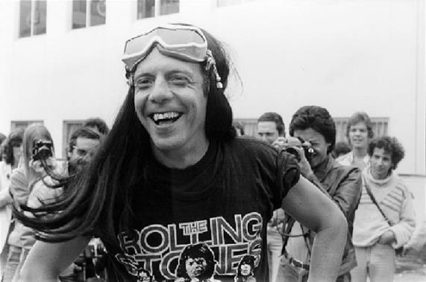
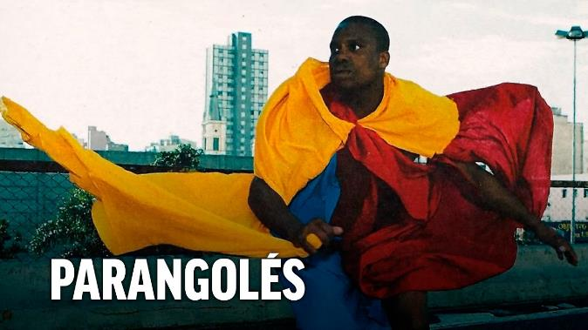
- E se os alunos pudessem produzir e experimentar uma obra que permeasse por várias linguagens artísticas?
- E que as estruturas dessa obra só se revelasse por meio do movimento?
Hélio Oiticica em Mitos Vadios, São Paulo, 1978.
Fotografia de Loris Machado.

Slide 3
Introdução
O seguinte projeto foi elaborado e enviado para o XXI Prêmio Arte na escola cidadã. A motivação para tal eclodiu durante uma aula de Arte em que me interroguei sobre as possibilidades dos alunos produzirem uma obra em que as quatro linguagens artísticas pudessem estar presentes e interligadas. Isso por que, até então, nas aulas de Arte, as 4 linguagens artísticas (teatro, dança, música e visuais) eram conduzidas de forma isolada. Para tanto, estudamos e experimentamos Os Parangolés, criação do artista brasileiro Hélio Oiticica (1937-1980). A criação em grupo e experimentação de Parangolés realizadas pelos alunos, elucidou a importância do respeito mutuo sobre as diferentes manifestações artísticas apresentadas por eles. Além disso, os alunos expandiram seus conhecimentos sobre as possibilidades do fazer arte por meio da experiência em que múltiplas linguagens artísticas se cruzaram.

Slide 4
Apresentação
Sou professora de Artes pelo município de Maringá-Pr. Leciono para alunos do 1º ao 3º ano do E.F.I no período da tarde em uma escola da periferia de Maringá chamada Escola Municipal Célestin Freinet. Para o deslocamento, quase todos os alunos fazem uso do transporte cedido pela prefeitura, por morarem em lugares muito distantes ou por as famílias não terem condições de transportá-los até a escola.
A Escola Célestin Freinet é uma das menores e mais antigas da cidade, o que fica evidente em sua estrutura física. Por exemplo, há apenas 2 anos conseguimos mesas grandes para o momento da merenda - até então as crianças se alimentavam dentro das salas de aula, utilizando a própria carteira escolar. Além disso, o contexto da comunidade escolar é, na sua maioria, constituído por famílias de baixa renda, com vários filhos que são criados pelos avós ou vizinhos, enquanto os familiares saem para trabalhar.

Slide 5
A motivação para realização do projeto se deu, primeiramente, por meio do livro didático de Arte oferecido pela prefeitura, pois, seguia uma linha de experimentações com técnicas artística intitulada “Vamos fazer arte com...?”. A partir disso, em cada aula experimentávamos uma materialidade diferente, como por exemplo, tinta, colagem, materiais recicláveis, etc. Na organização de uma das aulas, porém, deparei-me com a unidade “Vamos fazer arte com o corpo!”. Conforme as proposições do material didático, as primeiras aulas foram voltadas à experimentação de movimentos por meio da dança em grupo. Foi então que senti a necessidade de debater com os alunos que a Arte pode ir além do desenho, pintura, teatro, dança, música e de outras técnicas que são ensinadas isoladas uma das outras. Expliquei, na ocasião, que a Arte pode também permear entre todas elas.

Slide 6
Avalio importante pontuar que, o simples ato de apresentar essas diversas formas de produzir Arte já seja pouco convencional, tratando-se das características etárias, socias, econômicas e culturais que cerceiam os acessos que essas crianças têm/ou não à Arte. São crianças que nunca estiveram em um teatro, que nunca assistiram a uma peça, a um espetáculo, a um musical, e tampouco viram uma exposição.
Nesse sentido, considero que a escola e o professor podem oportunizar às crianças a expansão de seus conhecimentos e experiências artísticas. Dito isso, vi a necessidade de ir além daquilo estabelecido pelo material didático, realizando algumas indagações aos alunos, tais como:
- E se vocês pudessem realizar uma obra que só se torna obra quando é vestida e sentida por meio de movimentos? Uma obra que difere das que habitualmente trago por imagens para vocês apreciarem? Uma obra que permeia por todas as linguagens artísticas que já apresentei a vocês? Sendo que as estruturas dessa obra só se revelam por meio do movimento!”
Com tais proposições, pude notar olhos arregalados, surpresos, animados e confusos!

Slide 7
Objetivos
O objetivo geral de tal projeto constituiu em ampliar o repertório de possibilidades do fazer e do sentir Arte por meio dos Parangolés.
E, especificamente, apresentar o artista brasileiro Hélio Oiticica e as possibilidades artísticas por meio do Parangolé; e estimular o respeito mútuo sobre diferenças entre as crianças com atividades em grupo.

Slide 8
Metodologia
O projeto foi desenvolvido em 3 momentos, contemplando 3 aulas:
1- Apresentação do conceito de Parangolé e breve biografia do artista Hélio Oiticica com diálogos e vídeo.
2- Confecção de Parangolés em grupos.
3- Experimentação e movimentação vestindo os Parangolés criados por eles.

Slide 9
1ª aula - Procurei realizar uma exposição dos conteúdos de forma compacta e com a utilização de uma linguagem simples para uma compreensão objetiva das crianças. No primeiro momento, realizei vários questionamentos para que os alunos pudessem pensar o fazer e o sentir Arte, para então, incluir informações sobre o artista brasileiro Hélio Oiticica (1937-1980) e sua obra Parangolé. Para tanto, selecionei para a leitura junto aos alunos, uma página do livro didático de Arte que apresentava o Parangolé e uma foto de pessoas utilizando-o. Para além disso, utilizei referências teóricas encontradas no site Enciclopédia do Itaú Cultural, como os textos “Hélio Oiticica” e “Parangolé”. Busquei também algumas curiosidades e informações sobre o tema abordado com leituras realizadas em blogs. Com utilização de Datashow apresentei um trecho do vídeo “As obras de Hélio Oiticica”, editado por Diego Schueng como cumprimento da disciplina de História da arte da faculdade de jornalismo do Centro Universitário de Brasília, para que compreendessem a obra de forma mais concreta por meio de imagens em movimento.

Slide 10
Também, para a realização desse projeto, a leitura dos textos “Aspiro ao grande labirinto” (1986) de Hélio Oiticica, "Hélio Oiticica e o supermoderno" (2001) de Antonio Cicero no livro Arte contemporânea brasileira: texturas, dicções, ficções estratégias organizado por Ricardo Basbaum e “Os Parangolés de Hélio Oiticica ou a arte da transgressão” (2003) de Renato Rodrigues da Silva, foram imprescindíveis para a compreensão ampla do tema e para a minha formação continuada como arte-educadora.
2ª aula - O projeto “Parangolé: Arte em movimento” foi desenvolvido com 2 turmas de 3º ano contendo em média 25 crianças em cada uma. Para a confecção dos Parangolés, os alunos foram divididos em grupos de 4 e 5 alunos de forma aleatória, mesclando meninos e meninas. Cada grupo recebeu um pedaço de TNT e materiais disponíveis na escola, como cartolinas coloridas, EVA, papel camurça e outros recursos que as crianças pudessem trazer de suas casas. Essa foi uma forma de aproximá-los à obra, utilizando materiais do cotidiano escolar. Além disso, fez-se uso dos materiais disponibilizados pela escola para que os familiares não precisassem adquiri-los, pois, em sua maioria, são famílias de baixa renda.

Slide 11
3ª aula – No terceiro momento, 1 integrante de cada grupo dirigia-se à frente e ao som de uma música animada, experimentava o Parangolé, interagindo com o espaço, com a obra e com seu próprio corpo. Após um período, trocava-se os alunos.

Slide 12
Desenvolvimento
As aulas foram pensadas como forma de ampliar a experiência cultural, corporal, sensível, experimental e social das crianças. Para tanto, foi realizado na primeira aula uma roda de conversa para compreender o que as crianças achavam sobre o que é Arte. Quais os suportes possíveis para se fazer Arte? Existe Arte tridimensional, digital, em movimento? Será que é possível realizarmos uma obra que engloba as Artes Visuais, a Música, a Dança e até o Teatro? Até, por fim, propor algo novo! Mostrar que a Arte pode ir além do lápis e papel, aos quais estão familiarizados e habituados dentro da sala. Gostaria de desenvolver um trabalho em que Arte fosse realizada em sua totalidade e de forma interdisciplinar. Então, entram em cena os Parangolés de Hélio Oiticica.
“[...] os Parangolés ampliam a participação do público na medida em que sua ação não está mais restrita ao manuseio, como nas obras anteriores. Eles pressupõem a transformação na concepção do artista, que deixa de ser o criador de objetos para a contemplação passiva e passa a ser um incentivador da criação pelo público. Ao mesmo tempo que pressupõe uma transformação no espectador, dado que a obra só acontece com sua participação. Trata-se de deslocar a arte do âmbito intelectual e racional para a esfera da criação, da participação” (Parangolé - Enciclopédia Itaú Cultural).

Slide 13
Reflexões como essas, presentes no site da Enciclopédia Itaú Cultural, foram explanadas com os alunos explicando como seria nossa experiência com a obra e, também, apresentei de forma breve por meio de projeção o autor da obra, Hélio Oiticica. Por fim, assistimos ao vídeo “As obras de Hélio Oiticica”, editado em 2015 pelo aluno de jornalismo da UniCEUB, Diego Schueng.
Uma das coisas mais fascinantes que noto no ensino de crianças, é a forma desinibida como se posicionam frente às interrogações dos professores. Não se importam se irão dar respostas que não se encaixam com as devidas perguntas. O que eles mais querem é participar e captar a atenção do professor, nem que seja por um ou dois segundos enquanto respondem. E dentro desse processo, surgem comentários interessantes que agregam ao conteúdo ou que nos fazem refletir sobre outras abordagens. Dito isso, pontuo que, como em muitas aulas de Arte, a interação entre o professor, aluno e a informação, se deu de forma constante.

Slide 14
A segunda aula foi dedicada a confecção dos Parangolés em grupos. Cada grupo recebeu um pedaço de TNT, já com a “gola” cortada, e vários pedaços de papéis coloridos como cartolinas, EVA, camurça, brilhoso, tesoura e cola. O encaminhamento foi para que utilizassem os materiais disponibilizados e outros, se tivessem, para criarem frases, desenhos, adereços para “adornar” a obra coletiva. Poderiam desenhar sobre os papéis, recortar e colar na capa de TNT. Deixei-os livres em relação aos temas que quisessem abordar. Figuras geométricas, coração, flor, laço, carro, dinossauros, figuras de desenho animado, foram as que mais apareceram nos Parangolés.
Durante os 4 anos que trabalho com Arte para crianças, pude notar a dificuldade que elas tem para compreender o que significa realizar um trabalho em grupo. O individualismo começa desde a entrega dos materiais, que deveriam ser coletivos. O que fazem é, rapidamente, pegar um dos materiais dispostos e gritar “ESSE É MEU!”. Além disso, existe um bloqueio em dividir sua ideia com o grupo, pois logo alegam que o integrante do seu grupo “roubou” sua ideia. Diante desse cenário, reflito que é necessário ensiná-los que viver em sociedade é também entender que o outro é diferente, tem opiniões por vezes contraditórias a nossa. Que em grupo eles conseguem ir mais longe, e que é preciso aprender a escutar, a dialogar e que, mesmo sem entrar em consenso, a opinião do outro precisa ser considerada e ouvida.

Slide 15
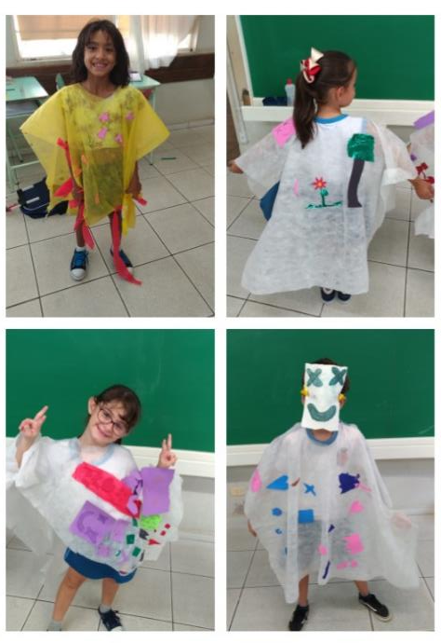
Alunos vestindo os Parangolés. Arquivo da professora de Arte.
Na terceira aula, com os Parangolés prontos e secos foi realizado a experimentação. Cada aluno vestiu o Parangolé realizado pelo seu grupo, foi a frente da sala junto a outros alunos dos outros grupos, para sentir a proposta da obra apresentada por Hélio Oiticica. Para que as crianças ficassem mais soltas, coloquei para tocar músicas animadas, principalmente músicas populares.
Nessa etapa do projeto, observei que alguns alunos ficaram muito tímidos, não querendo se expor ou se movimentar. Em contrapartida, outros encontraram ali uma forma de extravasar, e quando eu solicitava que entregassem o Parangolé para outro integrante do grupo, me pediam para vestir novamente.

Slide 16
Por fim, os terceiros anos continham crianças que apresentavam sintomas de ansiedade, hiperatividade e eram bem falantes. Sendo assim, tiveram no momento de experimentação da obra, um espaço livre para realizar o que algumas delas mais queriam: movimentar o corpo junto a uma música e em alguns momentos fazer “gracinhas” para os colegas darem risada. Os deixei livre para soltar o corpo. Após a prática, pontuei, que existem momentos mais apropriados para falar, dançar, escutar, interrogar, praticar, e aquele foi um momento em que puderam experimentar o “dançar” e, por vezes, o “ser engraçado” com movimentos corporais, dentro da sala de aula. Quis expor que existem lugares e momentos adequados a nossas ações. E, por fim, solicitei que os ilustrassem utilizando o Parangolé e se movimentando ou dançando, sozinhos ou com seus colegas.

Slide 17
Ainda, tal experiência me aclarou que os alunos necessitam mais de espaços expressivos como este durante a semana. Sair de suas carteiras enfileiradas, movimentar o corpo, mostrar suas habilidades com a comédia, dar risada, interagir de forma diferente e significativa com os colegas de turma, praticar o respeito ao outro que se movimenta de forma estranha ou tímida. Fazer com que as crianças se sintam pertencente ao espaço escolar, este que passam metade dos seus dias.
A escola tem que ser um espaço de liberdade e da transformação social, assim como tanto lutou Paulo Freire (1921-1997).

Slide 18
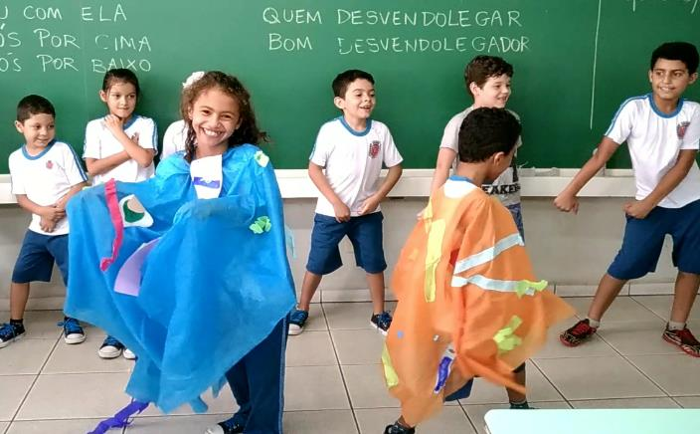
Alunos experimentando os Parangolés.
Arquivo da professora de Arte.

Slide 19
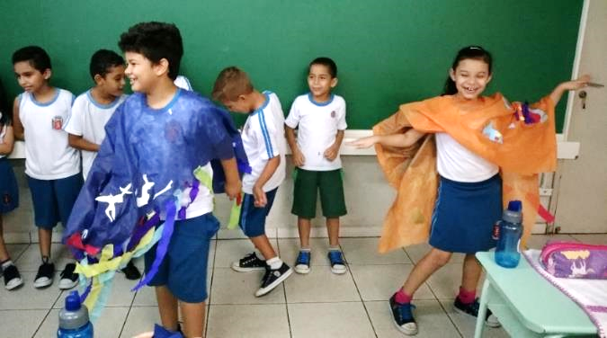
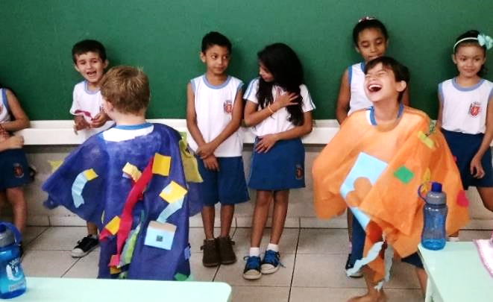
Alunos experimentando os Parangolés. Arquivo da professora de Arte.

Slide 20
Referências utilizadas na elaboração do projeto Parangolé: Arte em movimento
CALCANHOTTO, Adriana. Parangolé Pamplona. Música disponível em: https://www.ouvirmusica.com.br//adriana-calcanhotto/87107/. Acesso em: 27 de jun. 2020.
CÍCERO, Antonio. Hélio Oiticica e o super moderno. In: BASBAUM, Ricardo (org.). Arte Contemporânea Brasileira. Rio de Janeiro: Contracapa ed., 2001.
HÉLIO OITICICA. In: ENCICLOPÉDIA Itaú Cultural de Arte e Cultura Brasileiras. São Paulo: Itaú Cultural, 2019. Disponível em: <http://enciclopedia.itaucultural.org.br/pessoa48/helio-oiticica>. Acesso em: 20 de fev. 2019.
OITICICA, Hélio. Aspiro ao grande labirinto. Rio de Janeiro: Rocco, 1986.
PARANGOLÉ . In: ENCICLOPÉDIA Itaú Cultural de Arte e Cultura Brasileiras. São Paulo: Itaú Cultural, 2019. Disponível em: <http://enciclopedia.itaucultural.org.br/termo3653/parangole>. Acesso em: 20 de fev. 2019.
SCHUENG, Diego. As obras de Hélio Oiticica. 2015. (5min). Disponível em: <https://www.youtube.com/watch?v=RCEC8Rn8N8U>. Acesso em: 22 fev. 2019.
SILVA, Renato Rodrigues. Oiticica ou a arte da transgressão. In: Revista USP. São Paulo, n.57, ISSN 2316-9036, março/maio 2003, pág. 181-195.

